Slide 1

자동 잠금&생체인식을 이용한
자전거 거치대
20조
1891122 강은서
1891133 김가현

Slide 2

2
목차
Index
1. 기존의 문제점
기존의 자전거 보관 방식과 문제점
2.새로운 아이디어
생체인식을 적용한 자전거 거치대
3.기대효과
기존 문제점을 보완하여 개선된 점

Slide 3
3
1. 기존의 문제점
문제점
https://youtu.be/5Zn9fbfq6fo

Slide 4
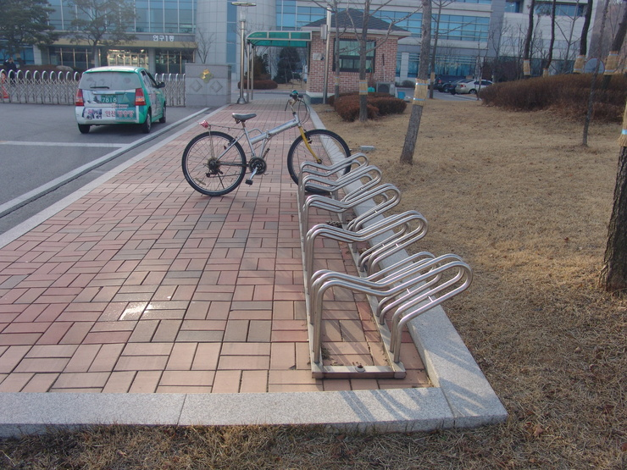
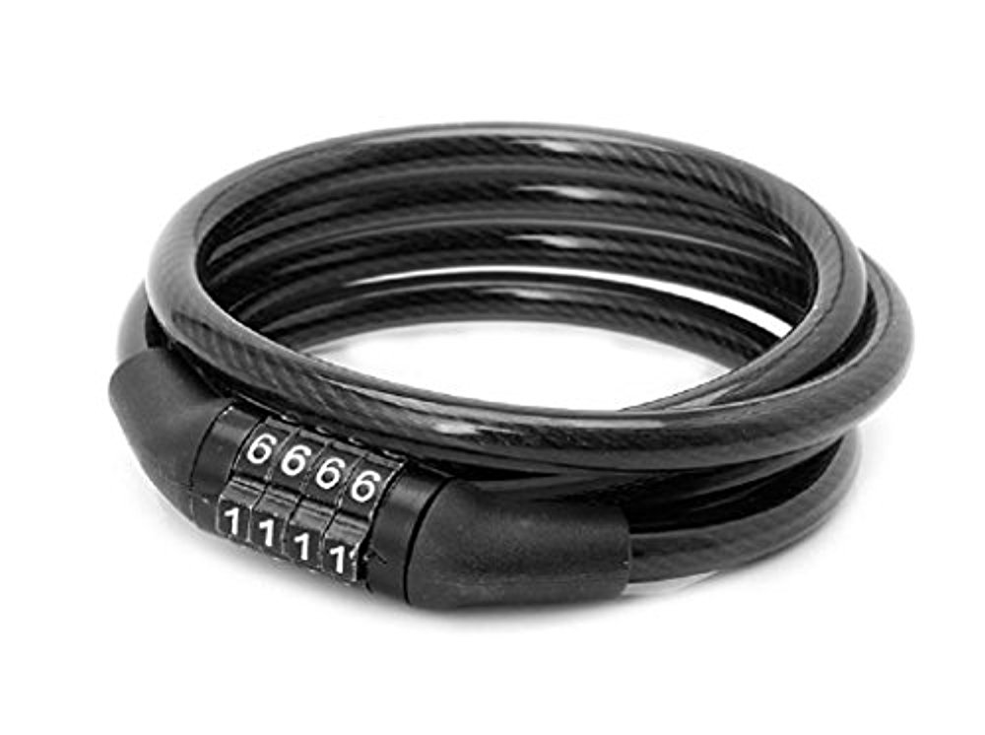
3
1. 기존의 문제점
문제점
기존 자전거 거치대
자전거 자물쇠
충분히 끊길 수 있는 재질
도난위험도↑+비밀번호 분실 위험

Slide 5

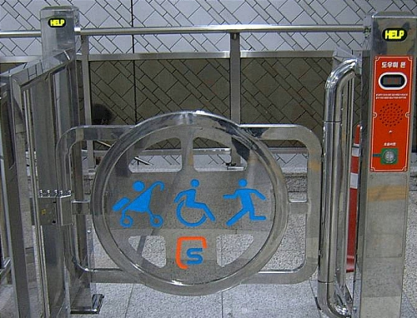

4
2.적용할 기술
보안기술
보안 기술
전기 잠금 기술
+
지문 인식 or 정맥 인식
=
생체인식을 이용한 전기 잠금
자전거 거치대

Slide 6
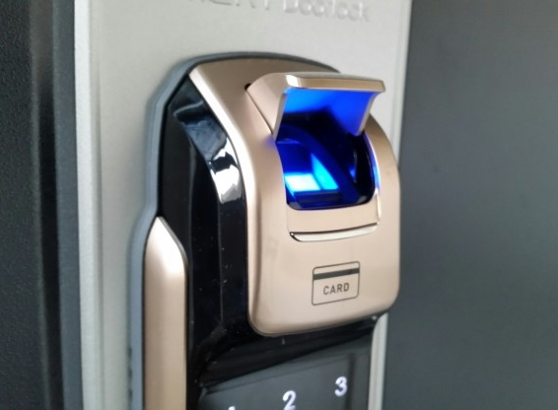
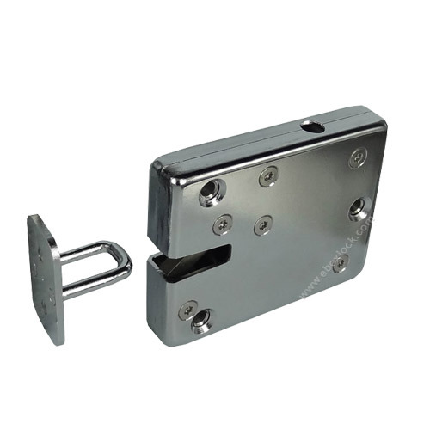
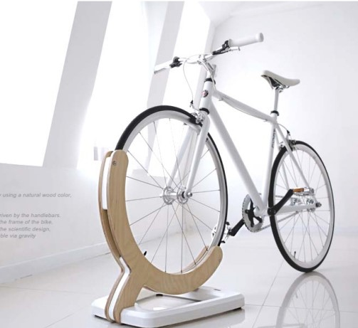
5
3. 기대효과
장점
No.1
매번 비밀번호를
누르는 번거로움x
No.2
자물쇠 끊김으로
인한 도난x
No.3
거치 시
전기 잠금 기술로 자동 잠금화

Slide 7
Q&A

Slide 8

THANK YOU

